Slide 1











Thứ… ngày… tháng… năm…
Tiếng Việt
Chủ điểm: Vào năm học mới
Bài 2 – Tiết 3
Viết đoạn văn:
GIỚI THIỆU BẢN THÂN

Slide 2



Nhà diễn giả
nhí

Slide 3

Nói về sở thích và ước mơ của bạn Hồng Ân

Slide 4



Gợi ý:
Sở thích ⇨ Hoạt động
Ước mơ ⇨ Những việc làm để thực hiện ước mơ
Thảo luận nhóm đôi

Slide 5



Trình bày
Nhận xét

Slide 6


Bạn Hồng Ân có sở thích đọc sách, học tiếng Anh và vẽ tranh. Ước mơ của bạn là trở thành một họa sĩ vẽ tranh thiên nhiên và được đi khắp nơi.
Khi giới thiệu bản thân, các bạn có thể giới thiệu tên, tuổi, sở thích, ước mơ,… của mình nhé!

Slide 7
Nhà văn
nhí

Slide 8



Viết đoạn văn ngắn theo nội dung vừa nói
Viết đoạn văn ngắn (từ 4 đến 5 câu) giới thiệu sở thích và ước mơ của em.
Giới thiệu bản thân trong nhóm đôi

Slide 9



GIỚI THIỆU BẢN THÂN
Tên ⇨ Ý nghĩa của tên
Tuổi
Sở thích ⇨Hoạt động
Ước mơ ⇨Những việc làm để thực hiện ước mơ

Slide 10
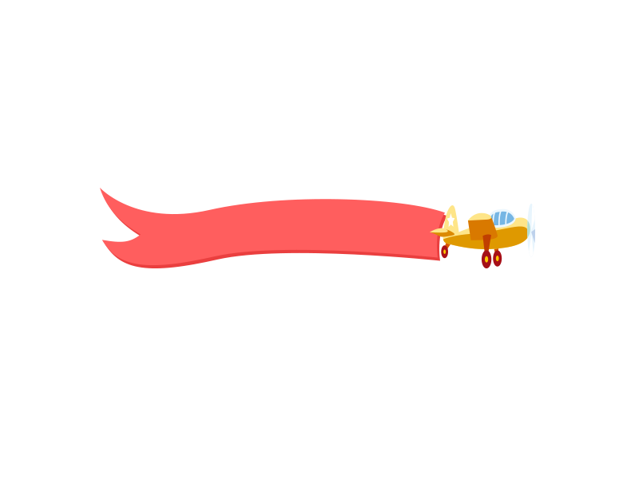

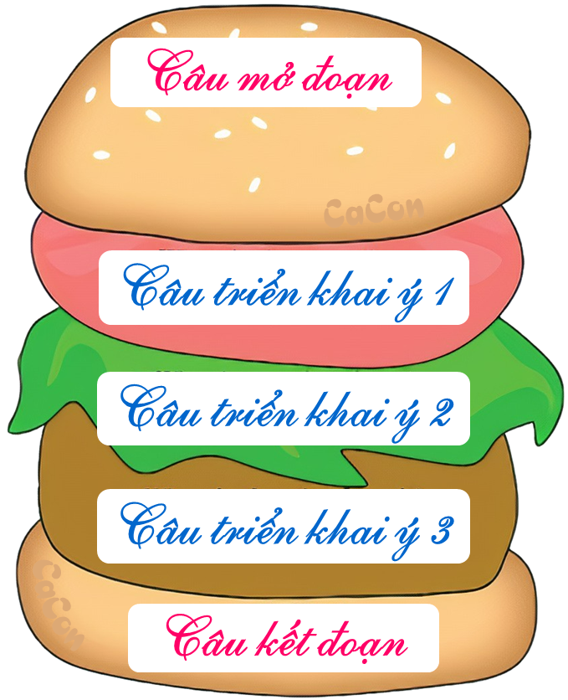
Đoạn văn Hambergur
Tên, ý nghĩa của tên, tuổi, nơi ở…
Sở thích của em là gì? (trong vui chơi, học tập,…)
Em thường làm những điều ấy khi nào?
Ước mơ của em là gì? Vì sao em có ước mơ đó?
Em sẽ làm gì để thực hiện ước mơ đó?

Slide 11
Em tên là Ngọc Lan. Năm nay, em vừa tròn 8 tuổi và em đang sống ở thành phố Hồ Chí Minh.
Sở thích của em là đọc sách để tìm hiểu về thiên nhiên và học môn Tự nhiên và xã hội.
Hằng ngày, khi rảnh rỗi, em thường đọc sách và quan sát thiên nhiên xung quanh mình.
Em ước mơ trở thành một bác sĩ thú y thật tài giỏi để chữa bệnh cho các bạn thú.
Em sẽ cố gắng học tập chăm chỉ và luôn tìm tòi, khám phá để thực hiện ước mơ của em.

Slide 12

Viết đoạn văn ngắn theo nội dung vừa nói
Dán ảnh hoặc trang trí đơn giản bài viết

Slide 13
Trình bày
Nhận xét

Slide 14



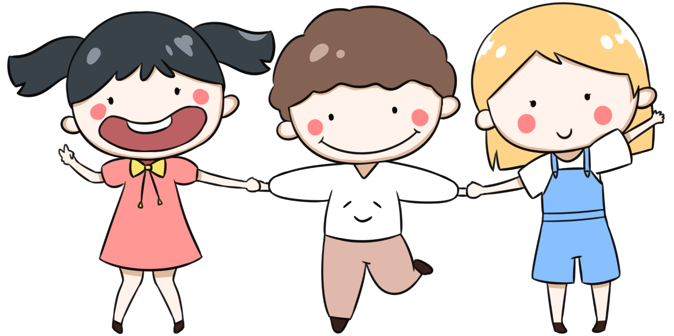
Trao đổi bài viết
Bài viết có nhiều câu văn hay
(dùng từ hay)
Bài viết đã đúng yêu cầu
(đủ 4-5 câu)
Bài viết có sáng tạo
(thêm ý mới)

Slide 15
Bài làm mẫu
Em tên là Ngọc Lan. Năm nay, em vừa tròn 8 tuổi và em đang sống ở thành phố Hồ Chí Minh. Sở thích của em là đọc sách để tìm hiểu về thiên nhiên và học môn Tự nhiên và xã hội. Hằng ngày, khi rảnh rỗi, em thường đọc sách và quan sát thiên nhiên xung quanh mình. Em ước mơ trở thành một bác sĩ thú y thật tài giỏi để chữa bệnh cho các bạn thú. Em sẽ cố gắng học tập chăm chỉ và luôn tìm tòi, khám phá để thực hiện ước mơ của em.

Slide 16
Vận dụng

Slide 17


PHÒNG TRANH VUI VẺ

Slide 18

Dán bài viết vào bảng nhóm ở Góc sáng tạo/ Góc sản phẩm.
Tham quan phòng tranh, đọc các bài viết.
Vẽ khuôn mặt và ghi từ ngữ nhận xét phù hợp vào thẻ nhận xét và gắn vào bài viết em thích.

Slide 19
TẠM BIỆT VÀ HẸN GẶP LẠI

